Slide 1

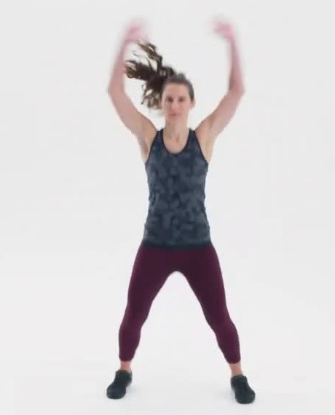
A IA vai tirar o seu emprego?
5ª FEIRA DAS PROFISSÕES · 22 E 23/10 · 19H ÀS 22H
Descubra em 5 minutos, testando você mesmo.
Faculdade SENAI Antonio Adolpho Lobbe · São Carlos
Notes:
ABERTURA (0:00–0:30 com os slides 1 a 5). Se houver fila, use só este slide e vá direto ao slide 5. Fala sugerida: “Você já se perguntou se a inteligência artificial vai tirar o seu emprego? Em 5 minutos você vai testar uma IA e descobrir quem a constrói.” Slides 1 a 4 funcionam também como tela de espera enquanto ninguém está no estande.

Slide 2
O mercado de trabalho está mudando
O CENÁRIO
Saldo até 2030: +78 milhões de empregos no mundo, com habilidades novas.
+170 mi
−92 mi
4 em 10
novas vagas criadas no mundo
vagas que deixam de existir
habilidades de trabalho vão mudar
No Brasil, a profissão nº 1 em alta em 2026 é ligada à IA: engenheiro(a) de inteligência artificial.
Fontes: Fórum Econômico Mundial, Future of Jobs 2025 (previsão global até 2030) · LinkedIn, Empregos em Alta 2026 (Brasil)
Notes:
FUNIL, passo 1: o cenário (≈5 s). Fala: “Segundo o Fórum Econômico Mundial, até 2030 a IA e a tecnologia criam 170 milhões de empregos e eliminam 92 milhões: o saldo é positivo, mas quase 4 em cada 10 habilidades vão mudar. No Brasil, a profissão que mais cresce em 2026, segundo o LinkedIn, é engenheiro de IA.” Resposta à pergunta da capa: a IA muda as tarefas e cria profissões; quem sabe lidar com ela sai na frente. Dados: WEF Future of Jobs Report 2025 (170 mi criados, 92 mi eliminados, saldo +78 mi, quase 40% das habilidades mudam; mais de 1.000 empresas em 55 economias). LinkedIn Empregos em Alta 2026 (Brasil): 1º lugar Engenheiro(a) de IA.

Slide 3
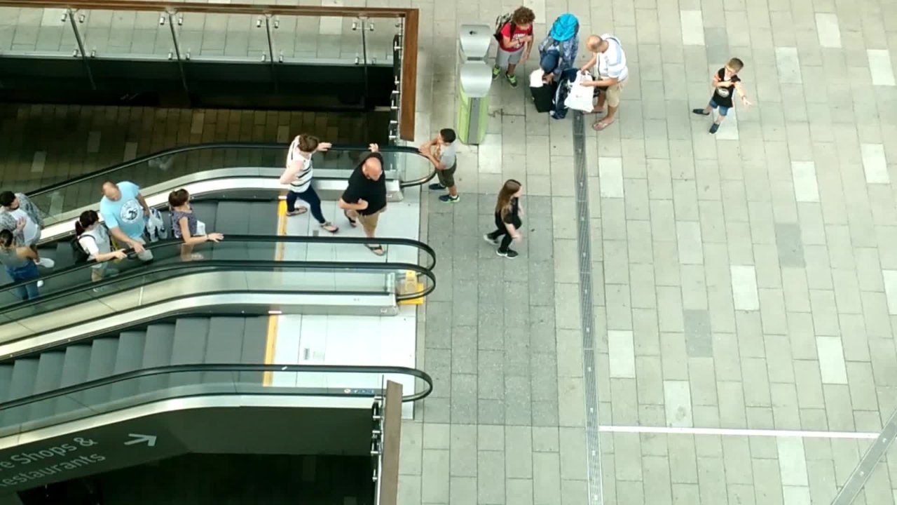
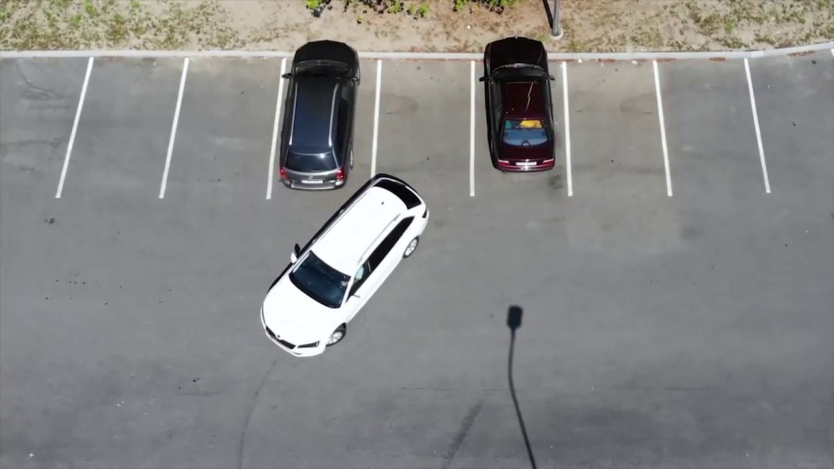
Existe uma IA que enxerga
UM TIPO DE IA
Shopping
Estacionamento
Academia
Quantas pessoas passam por aqui?
Quais vagas estão livres?
Quantas repetições foram feitas?
Câmera + programa = decisões automáticas. Isso se chama visão computacional.
Notes:
FUNIL, passo 2: da IA em geral para a IA que enxerga (≈5 s). Fala: “Hoje a gente trabalha com um tipo de IA que enxerga: uma câmera mostra imagens e um programa decide o que fazer. Dá para contar pessoas num shopping, achar vagas livres num estacionamento ou contar exercícios numa academia.” Termo técnico indispensável: “visão computacional” = ensinar o computador a olhar imagens e tomar decisões. Não precisa falar mais que isso. As três imagens são das demonstrações da pasta (escadas, vagas e polichinelos). Nesta feira as demonstrações ao vivo são Polichinelos e Vagas; o vídeo das escadas fica como bônus caso haja tempo.

Slide 4
Quem ensina o computador a enxergar?
A PROFISSÃO
Como chegar lá
OCUPAÇÃO NA CBO
2124-05
1
Técnico em Desenvolvimento de Sistemas
Tecnólogo em Análise e Desenvolvimento de Sistemas
Analista de desenvolvimento de sistemas
2
Faculdade SENAI São Carlos
Planeja, constrói e mantém os sistemas que fazem o computador tomar decisões.
Analista de desenvolvimento de sistemas
3
CBO 2124-05
Versão técnica: desenvolvedor de sistemas de tecnologia da informação, CBO 3171-10.
Fonte: Classificação Brasileira de Ocupações (CBO), famílias 2124 e 3171
Notes:
FUNIL, passo 3: a profissão e o curso (≈10 s). Fala: “Quem ensina o computador a enxergar é um analista de desenvolvimento de sistemas. Essa profissão existe oficialmente na CBO, a Classificação Brasileira de Ocupações, com o código 2124-05. E o curso que forma esse profissional é o Tecnólogo em Análise e Desenvolvimento de Sistemas, aqui na Faculdade SENAI de São Carlos.” Fatos conferidos: a CBO 2124-05 descreve o profissional que concebe, planeja e constrói sistemas de informação, implanta, faz a manutenção e documenta. “Tecnólogo em análise de desenvolvimento de sistemas” aparece entre os títulos reconhecidos dessa ocupação. A CBO 3171-10 é a ocupação de nível técnico (desenvolvedor de sistemas de TI), ligada ao Técnico em Desenvolvimento de Sistemas citado no convite da feira. A CBO não tem uma ocupação própria só para IA nas fontes consultadas; por isso a profissão de referência é a 2124-05.

Slide 5
Faça polichinelos.
DESAFIO 1 · SUA VEZ
O computador conta quantos você fez.
1
Fique de frente para a câmera
2
Faça 5 polichinelos
3
Olhe o número na tela
Exemplo em vídeo
Notes:
GANCHO / ATIVIDADE, parte 1 (0:30–2:00). O visitante participa. Instrução em uma frase (10 s): “Fique aqui na frente da câmera e faça 5 polichinelos. O computador vai contar.” Acompanhante: posiciona a pessoa no enquadramento (corpo inteiro, fundo limpo) e deixa o programa contadorPolichinelos.py aberto ANTES de o visitante chegar. Crianças e quem não quiser pular: pode fazer só o movimento de braços ou assistir o colega; ou usar o vídeo de exemplo deste slide. Quando a pessoa terminar, pergunte: “Quantos você acha que fez?” e compare com o número da tela. PLANO B: se a webcam ou o programa falhar, toque o vídeo deste slide (ele repete sozinho) e o grupo conta junto com o visitante.

Slide 6
Quantas vagas estão livres?
DESAFIO 2 · SEU PALPITE
Dê o seu palpite. Depois o computador responde.
1
Olhe o vídeo por 5 segundos
2
Diga quantas vagas estão livres
3
Veja a resposta do computador
Atenção: o carro branco ainda está manobrando!
Notes:
GANCHO / ATIVIDADE, parte 2 (2:00–3:30). O visitante dá um palpite e compara com o computador. Instrução em uma frase (10 s): “Olhe este estacionamento e diga quantas das 8 vagas estão livres. Depois o computador responde.” A graça: o carro branco está estacionando, então a resposta pode mudar de 6 para 5 vagas livres durante o vídeo. Quem observa com atenção acerta; o computador confere cada quadro do vídeo. Demonstrador: roda vagas.py (ou toque o vídeo deste slide e, no próximo slide, o vídeo com a resposta do computador). Atividade extra se sobrar tempo e a fila estiver vazia: mostrar o vídeo das escadas (escadas.mp4) e perguntar quantas pessoas passam. PLANO B: sem computador ou programa, o vídeo deste slide funciona sozinho; o palpite é falado em voz alta e a resposta aparece no slide seguinte.

Slide 7
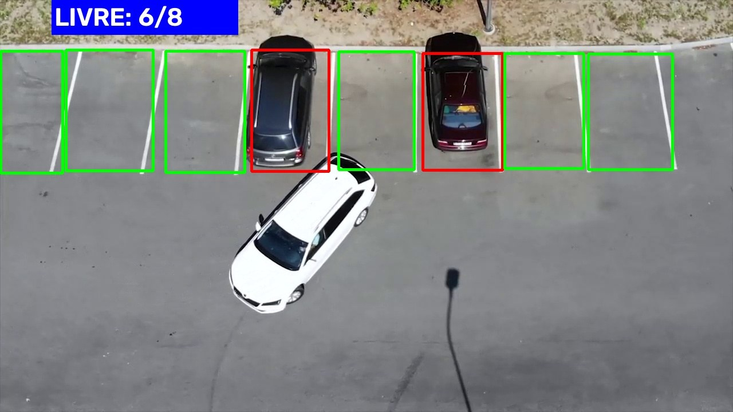
O que o computador fez?
RESULTADO
Viu
A câmera enviou as imagens.
Mediu
Mãos juntas e pés afastados = 1 polichinelo. Muitos detalhes no quadrado = vaga ocupada.
Decidiu
Contou e marcou cada vaga.
Verde = vaga livre · Vermelho = vaga ocupada
Notes:
RESULTADO (3:30–4:30). Compare palpite × computador e explique em 3 palavras: viu, mediu, decidiu. Fala: “Ele não entende de carro nem de ginástica. Ele recebe imagens, mede coisas simples e aplica regras. No polichinelo: mãos juntas no alto e pés afastados contam 1; depois, mãos separadas e pés juntos liberam a próxima contagem. No estacionamento: se o quadrado da vaga tem muitos detalhes (contornos de um carro), a vaga é ocupada; se está liso, é livre.” Pergunte ao visitante: “Quem acertou mais, você ou o computador?” Sem culpa: o computador não se cansa nem se distrai, mas só faz o que foi programado. Os vídeos deste slide mostram a saída do programa vagas.py (quadrados verdes/vermelhos e o contador “LIVRE: x/8”); funcionam como plano B se o programa não abrir. Bastidores técnicos (só se perguntarem): a vaga é marcada como ocupada quando passam de 3.000 pixels de contorno dentro do quadrado; no polichinelo o programa mede a distância entre mãos e pés usando pontos do corpo detectados pela biblioteca MediaPipe.

Slide 8
Um analista de sistemas.
ENCERRAMENTO
Quem escreveu essas regras?
Pode ser você, daqui a alguns anos.
CONHEÇA O CURSO
Tecnólogo em Análise e Desenvolvimento de Sistemas
Faculdade SENAI São Carlos · profissão CBO 2124-05
Seu talento move a indústria · Faculdade SENAI Antonio Adolpho Lobbe
Notes:
ENCERRAMENTO (4:30–5:00). Curto, sem discurso. Fala: “Quem escreveu essas regras foi uma pessoa: um analista de desenvolvimento de sistemas, profissão registrada na CBO com o código 2124-05. Esse profissional faz o computador ‘enxergar’ em shoppings, estacionamentos, academias e fábricas. Se você curtiu, o curso de Análise e Desenvolvimento de Sistemas, aqui na Faculdade SENAI de São Carlos, forma esse profissional. Obrigado por participar!” Responda só a pergunta do roteiro da feira: “O que isso tem a ver com essa profissão?” Tudo o que o visitante viu (contar, medir, decidir) é trabalho de quem desenvolve sistemas. Se o visitante perguntar sobre IA e emprego: a IA muda as tarefas e cria profissões; quem entende como ela é construída tem mais opções.

